Slide 1
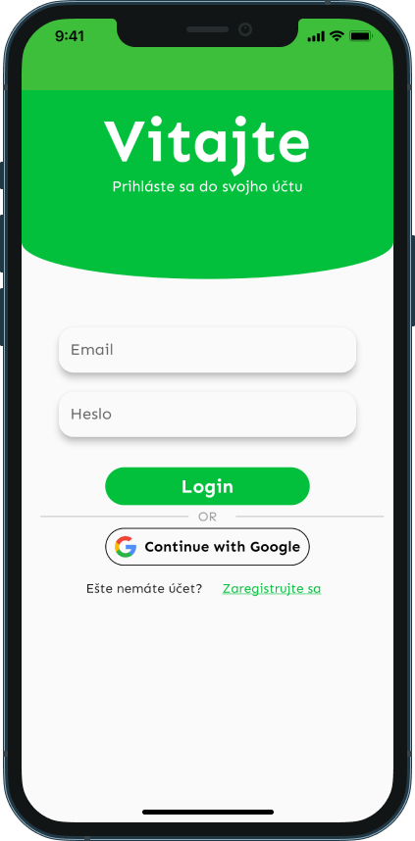
Mobilná aplikácia pre študentov SPŠE
Spojená škola, Komárňanská 28, Nové Zámky
o. z.
Stredná priemyselná škola elektrotechnická S. A. Jedlíka
Adam Hadar IV.AI 2022
Notes:
Dobrý deň väzená komisia, volám sa Adam Hadar a som žiakom IV.AI triedy.
Mojim projektom je Mobilná aplikácia pre študentov našej školy

Slide 2
Ciele práce
Mobilná aplikácia
Pre študentov a učiteľov
Mapy školy
Navigácia
Prepojenie s EduPage
Dáta školskej jedálne
Notes:
Cieľom môjho projektu bolo vytvoriť praktickú aplikáciu určenú pre študentov, ale aj učiteľov našej školy
v ktorej som sa zameral na jednoduchý moderný dizajn a intuitívne ovládanie.
Aplikácia obsahuje mapy školy ako aj navigáciu medzi triedami prepojenú s dátami z EduPage a menu školskej jedálne.

Slide 3
Dôvod výberu témy
Mapy a navigácia Osobná skúsenosť
Prepojenie s EduPage Zmeny učební a suplovanie
Zobrazenie obedového menu Opýtanie sa spolužiakov
Notes:
Problematika hľadania učebni bola pre mňa ako študenta počas môjho štúdia častým problémom. Preto som hľadal spôsob ako tuto skutočnosť odstrániť.
Ako riešenie som do mojej aplikácie implementoval mapy a navigáciu medzi všetkými učebňami školy.
Pre pridanie prepojenia s EduPage som sa rozhodol pre to, aby používateľ, teda študent, nemusel používať dve aplikácie súčasne pre sledovanie zmien učební a podobne.
K týmto dvom funkcionalitám som sa rozhodol pridať aj obedové menu. Tento nápad som získal spýtaním sa študentov, čím by sa aplikácia ešte dala ešte vylepšiť.

Slide 4






Implementácia
Online kurz na Udemy
Oficiálna dokumentácia docs.flutter.dev
Hive
Figma
Git
VS Code
Notes:
Na vývoj používateľského rozhrania mojej mobilnej aplikácie som použil Framework flutter.
Flutter som sa naučil samostatne, a to hlavne za pomoci online kurzu zo stránky Udemy.
Firebase – Firebase je databázové riešenie pre našu aplikáciu ktoré využívam na ukladanie údajov ako aj na autentifikáciu.
Ďalej som využil Firebase.
Hive – balíček pre lokálnu databázu na zariadení, Figma – návrh aplikácie a plánov školy, Git - Zálohovanie a verziovanie kódu, VSCode- preferovaný editor

Slide 5
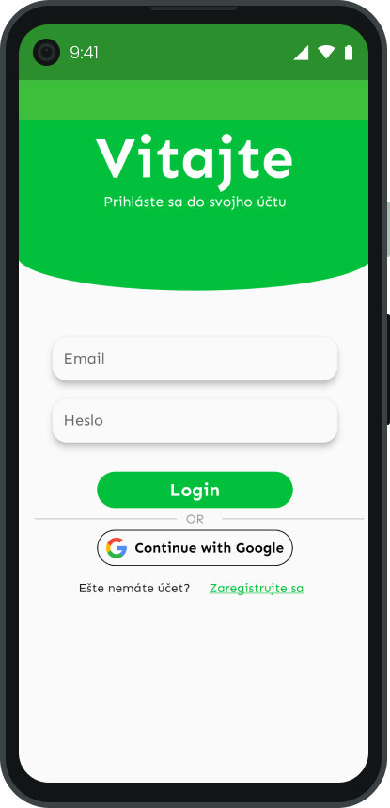
Nefunkcionálne požiadavky
Google Pixel 4a
iPhone 12 Pro Max
Notes:
Aplikácie vytvárané pomocou Flutteru sú multiplatformové.
Moja aplikácia teda beží ako na IOS tak na Androide s verziou 5 a vyššie.

Slide 6
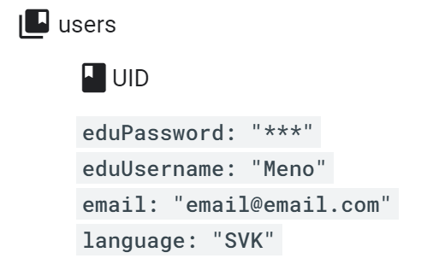
Prihlasovanie a registrácia
Firebase - Bezplatné, jednoduchá integrácia.
Firebase Authentification
Google Auth
Email a heslo
Unikátne UID
Cloud Firestore
Enkryptovanie hesla(AES)
Notes:
Na prihlasovanie, registrovanie ale aj ako cloudové úložisko údajov využívam služby Firebase.
Pre používanie Firebase som sa rozhodol hlave preto že bezplatne poskytuje všetky funkcionality ktoré v mojom projekte potrebujem.
Keďže Firebase ako aj Flutter je vyvíjaný Google, ich vzájomná integrácia je intuitívna s rozsiahlou dokumentáciou.
Na prihlasovanie a registrovanie slúži Firebase modul Firebase Authentification.
Registrácia a prihlasovanie je možné dvoma spôsobmi, pomocou emailu a hesla a pomocou účtu Google.
Ku každému používateľova sa po registrovaní pridelí unikátne UID ktoré sa ďalej v aplikácii využíva.
---
Cloud Firestore je databázové riešenie do ktorého ukladám 4 údaje pre každého používateľa: edu meno a heslo, email a jazyk
Heslo je enkryptované na základe unikátneho kľúča pomocou algoritmu AES

Slide 7
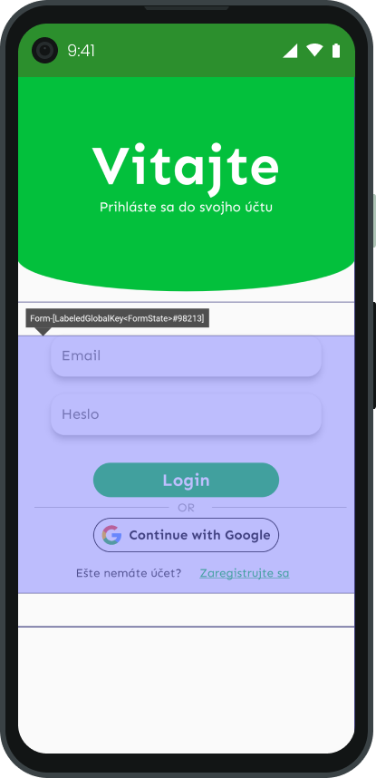
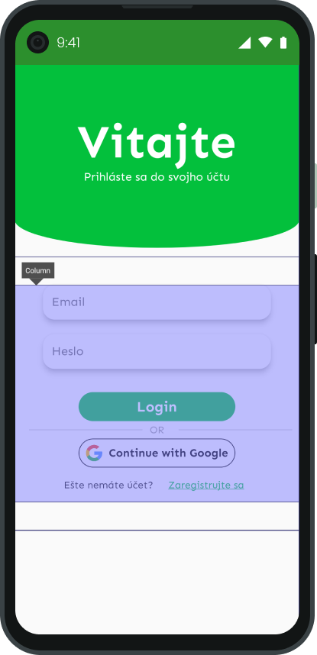
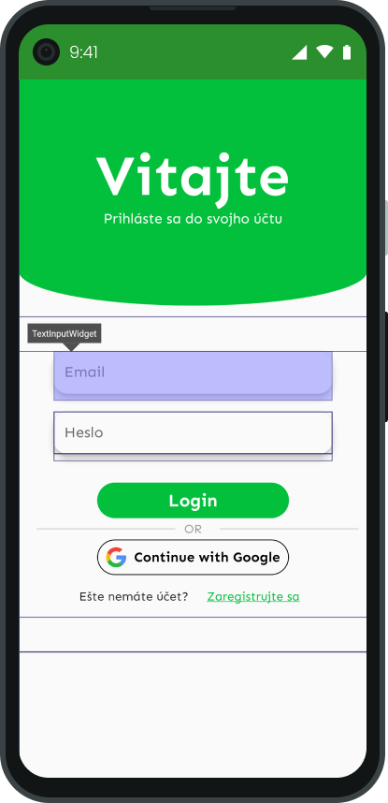
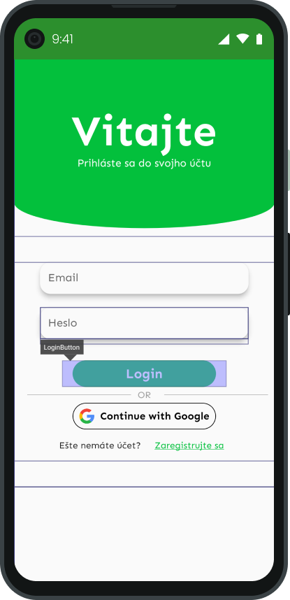
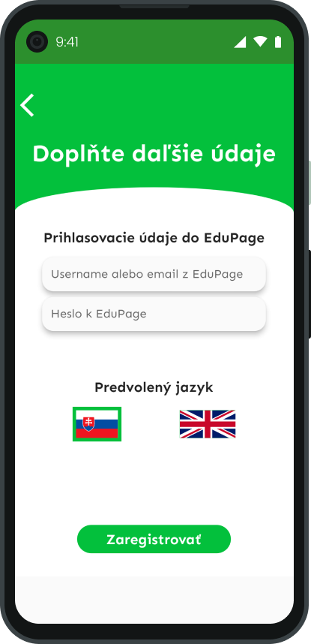
Prihlasovanie a registrácia
final GlobalKey<FormState> _formKey = GlobalKey<FormState>();
Form(
key: _formKey,
child: Column( children: [ TextInputWidget(
controller: _emailController,
validator: (String? x) {...}),
...
LoginButton((){
if(_formKey.currentState!.validate()){
...
}), ]))
Notes:
V aplikácii sa proces prihlasovania a registrácie skladá z dvoch obrazoviek,
Obrazovka naľavo je obrazovka prihlasovania, ktorá sa zobrazí po zapnutí aplikácie.
Druhá obrazovka na pravo sa využíva iba ak sa používateľ registruje.
Zdrojový kód vo flutteri sa skladá z Widgetov, ako príklad som vybral prihlasovací formulár.
O funkcionalitu formulára sa stará widget Form, pre vytvorenie inštancie potrebuje dva parametre, key a child,
Key je unikátny kľuč cez ktorý sa pristupuje k stavu a metódam formuláru a child reprezentuje podradený widget.
Týmto podradeným widgetom je Column.
Column je Widget ktorý slúži na vertikálne rozmiestnenie jeho podradených widgetov.
Jediným povinným parametrom je children ktorý obsahuje List Widgetov ktoré sa do
pomyselného stĺpca vložia a zobrazia.
TextInputWidget je mnou vytvorený a slúži ako textový vstup
Textový vstup obsahuje validator, metódu, ktorá overí správnosť zadaných údajov
LoginButton je ďalší mnou vytvorený widget a slúži ako tlačidlo prihlásenia alebo v prípade registrovania na pokračovanie
Parametrom konštruktora je funkcia ktorá sa po jeho kliknutí zavolá
V tejto funkcii je referencovaný kľúč formulára v podmienke if(všetky validátori vo formulári sú správne)

Slide 8
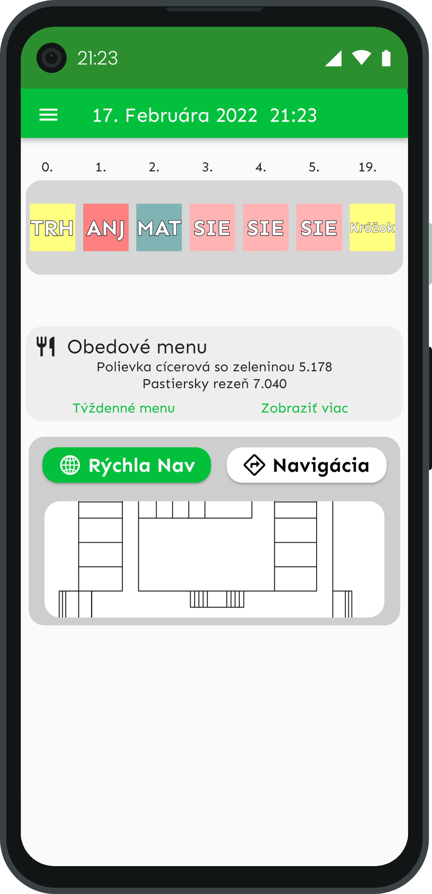
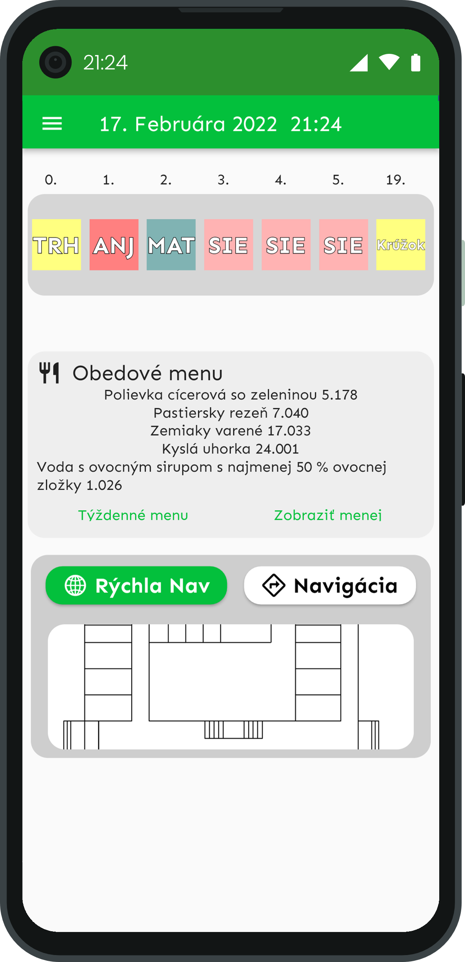
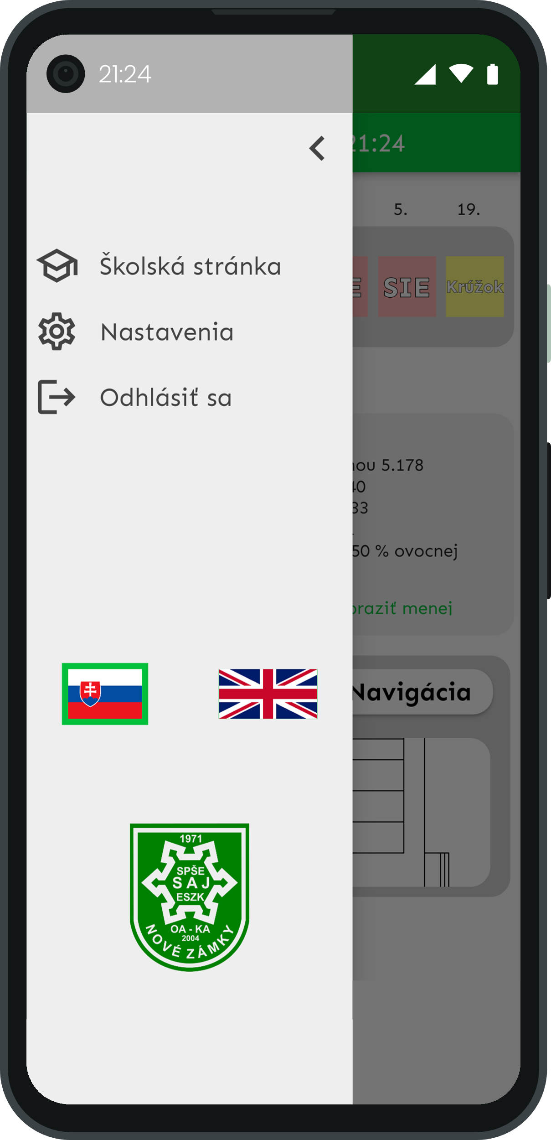
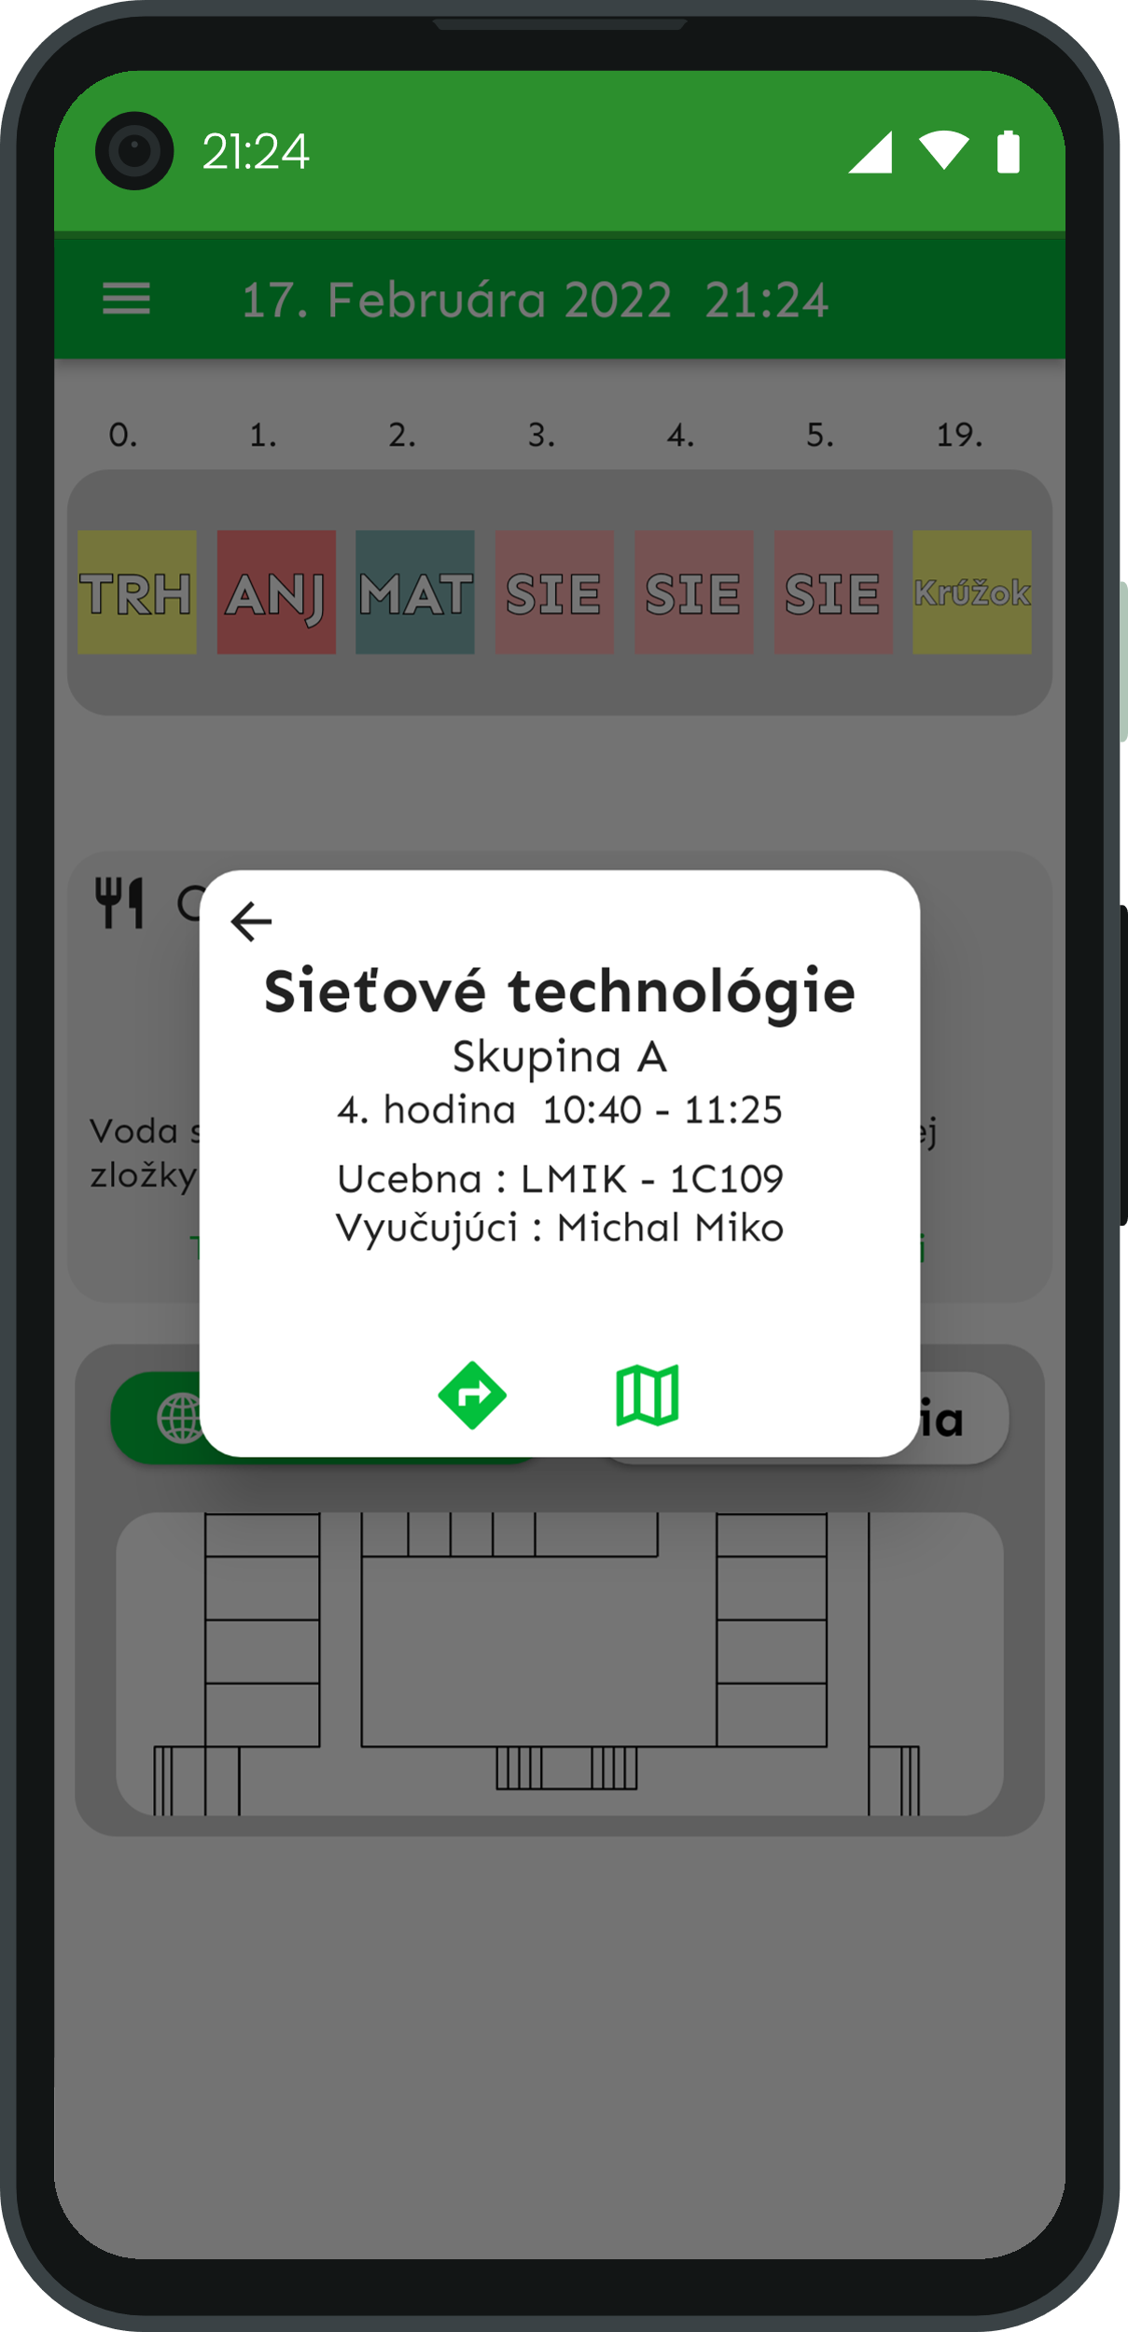
Domovská obrazovka
Notes:
Po úspešnom prihlásení sa používateľovi zobrazí domovská obrazovka
Skladá sa z troch hlavných časti:
Aktuálny rozvrh v ktorom je vyznačená aktuálna hodina a zostávajúci čas ak nejaká prebieha. Po kliknutí na jednu z hodín sa zobrazí kontextové okno v ktorom sú detaily o aktuálnej hodine
ako aj priame pre kliky na mapu v ktorých sa zobrazí aktuálna učebná alebo sa z nej naviguje
Časť s menu jedálne, tu sa zobrazuje aktuálne dnešné menu, ako aj preklik na obrazovku týždenného menu
A na spodku obrazovky Widget s menu máp a navigácie.
Rýchla navigácia zobrazí trasu z aktuálnej učebne v ktorej používateľ mal hodinu do nasledujúcej kde hodinu bude mať.
Aplikácia obsahuje aj Drawer, ktorý sa dá ľahko zobraziť kliknutím na ikonku hamburgeroveho menu v AppBare

Slide 9
Získavanie EduPage dát
Séria HTTP GET a POST requestov
Spracovanie odpovedí
Manažovanie cookies
Parsovanie JSON dát do modelov
Notes:
Dáta z EduPage získavam pomocou série HTTP requestov.
Spracovávaním odpovedí na tieto requesty sa upravujú parametre pre nasledujúce requesty.
Pre správnu nadväznosť a fungovanie requestov je potrebné manažovať cookies a posielať ich spoločne s requestami.
Túto funkcionality som musel naprogramovať samostatne keďže v čase vývoja nebol balíček na HTTP komunikáciu aktualizovaný.
Po úspešnom procese získavania dát je poslednú odpoveď potrebné spracovať a deserializovať z json formátu do predpripravených modelov.

Slide 10
Vytvorenie requestu a spracovanie odpovede
final RegExp tokenRegex = RegExp( r'(?<=name="csrfauth" value=")(.*)(?=">)',
caseSensitive: true,
multiLine: false);
final String? csrfToken = tokenRegex.stringMatch(r.body);
final Map<String, String> parameters = {
"username": _username,
"password": _password,
"csrfauth": csrfToken.toString(),
};
final loginResponse = await http.post(
Uri.parse(loginRequestUrl),
body: parameters,
headers: {'Cookie': _cookieList},
);
_updateCookies(loginResponse.headers);
Notes:
Ako príklad procesu získavania dát som vybral druhý request, request v ktorom prebehne prihlásenie
Regular expressions ma náročný syntax, no širokú využiteľnosť a funkcionalita
/*
RegExp nájde taký String ktorý:
(?<=name="csrfauth" value=") – sa začína na <=name….
(?=">) – konci sa na “>
(.*) a medzi nimi obsahuje akékoľvek množstvo akýchkoľvek znakov
*/
Nájdený String pomocou regular expression je csrfToken
Csrf = Cross-Site request forgery a tento token slúži ako ochrana proti tomuto útoku
Parametre pre POST request sú meno, heslo a spomínaný token
cookieList je list cookies ktorý sa pridá ako header field do requestu
_updateCookies funkcia aktualizuje cookieList na základe set-cookie parametru v hlavičke odpovedi
Set-cookie header field obsahuje cookies ktoré je treba nastaviť

Slide 11
{connection: Upgrade, last-modified: Wed, 16 Feb 2022 18:09:33 GMT, cache-control: no-store, no-cache, must-revalidate, post-check=0, pre-check=0, set-cookie: PHPSESSID=6d0d843c2532cecb94ab3cadcea62264; path=/; secure; HttpOnly,hsid=c2d355d831531c5dfd1294910ef52d0c12c56b0f; path=/; secure,edid=GDa8pbPmX3ngwLd3imDV0ADHuKUdmV; expires=Sat, 15-Feb-2025 18:09:32 GMT; Max-Age=94608000; path=/; secure; HttpOnly, transfer-encoding: chunked, date: Wed, 16 Feb 2022 18:09:32 GMT, content-encoding: gzip, vary: Accept-Encoding, strict-transport-security: max-age=63072000;, referrer-policy: same-origin, content-type: text/html; charset=UTF-8, pragma: no-cache, x-xss-protection: 1; mode=block, upgrade: h2,h2c, server: Apache, location: /user/, x-frame-options: sameorigin, x-content-type-options: nosniff, expires: Mon, 26 Jul 1997 05:00:00 GMT}
Notes:
Tu môžete vidieť hlavičku odpovedi na post request
Obsahuje 3 nové cookies
Vracia sa so status kódom 302
To je presmerovanie
Ciel presmerovania obsahuje header field location
Od správnosti údajov záleží jeho obsah
Ak boli údaje správne ako aj všetky parametre, location = /user/

Slide 12
{connection: Upgrade, last-modified: Wed, 16 Feb 2022 18:33:49 GMT, cache-control: no-store, no-cache, must-revalidate, post-check=0, pre-check=0, set-cookie: edid=P0EpJSTcn7wPARqDguXEW0cgfkUd5J; expires=Sat, 15-Feb-2025 18:33:49 GMT; Max-Age=94608000; path=/; secure; HttpOnly, transfer-encoding: chunked, date: Wed, 16 Feb 2022 18:33:49 GMT, content-encoding: gzip, vary: Accept-Encoding, strict-transport-security: max-age=63072000;, referrer-policy: same-origin, content-type: text/html; charset=UTF-8, pragma: no-cache, x-xss-protection: 1; mode=block, upgrade: h2,h2c, server: Apache, location: /login/index.php?bad=1&lerr=47c722&, x-frame-options: sameorigin, x-content-type-options: nosniff, expires: Mon, 26 Jul 1997 05:00:00 GMT}
Notes:
Ak však niektorý z faktorov prihlásenia nebol správny
Location = error page naspäť na login stránke

Slide 13
if (loginResponse.headers['location']!.contains('bad')) {
setLoginStatus = LoginStatus.LoginFailed;
throw Exception('Nespravne udaje!');
} final loggedInResponse = await http.post(
Uri.parse('https://$_school.edupage.org/user/'),
headers: {'Cookie': _cookieList},
);
_parseEduJsonData(data: loggedInResponse.body);
updateAktualne(forceCheckHodiny: true);
setLoginStatus = LoginStatus.LoggedIn;
Notes:
If na overenie úspešnosti prihlásenia sa pozrie na header field location a porovná či obsahuje
String bad, odkaz na error stránku
Ak áno, ukonči funkciu s výnimkou Nesprávne údaje
Posledný request nasleduje presmerovanie z predošlej odpovede
Čiže request ktorý nám vráti potrebne údaje smeruje na /users/
Pasovanie dát, nečitateľne json dáta

Slide 14
items | [94]
userProps | {681}
dbi | {22}
isLoginSkin | FALSE
vyucovacieDni | [7]
userrow | {8}
buttons | [17]
postUrl | /user/?jwid=jwfd98be53&
eventTypes | [30]
userid | Student949624
userGroups | [49]
dp | {3}
dates | {2}
16.09.2021 | {6}
17.09.2021 | {6}
year | 2021
user_dp_cached_date | 16.09.2021 20:13
meninyDnes | Ľudmila
meninyZajtra | Olympia
zvonenia | [9]
sliderEnabled | FALSE
videoUrl | http://triednakniha.sk/video
spe | FALSE
zobrazRozvrh | TRUE
zobrazKalendar | TRUE
events | {7}
tips | [0]
etestEnabled | TRUE
updateInterval | 1800000
Notes:
Sformátovaný súbor json ma viac ako 12000 riadkov
V mojej aplikácii sa využívajú dve časti z týchto dát
Dbi a dp
Dbi obsahuje dáta o učebniach, učiteľoch, predmetoch, študentoch
Dp obsahuje zoznam aktuálnych plánov na každý deň v aktuálnom týždni
Tento plán je vždy aktuálny

Slide 15
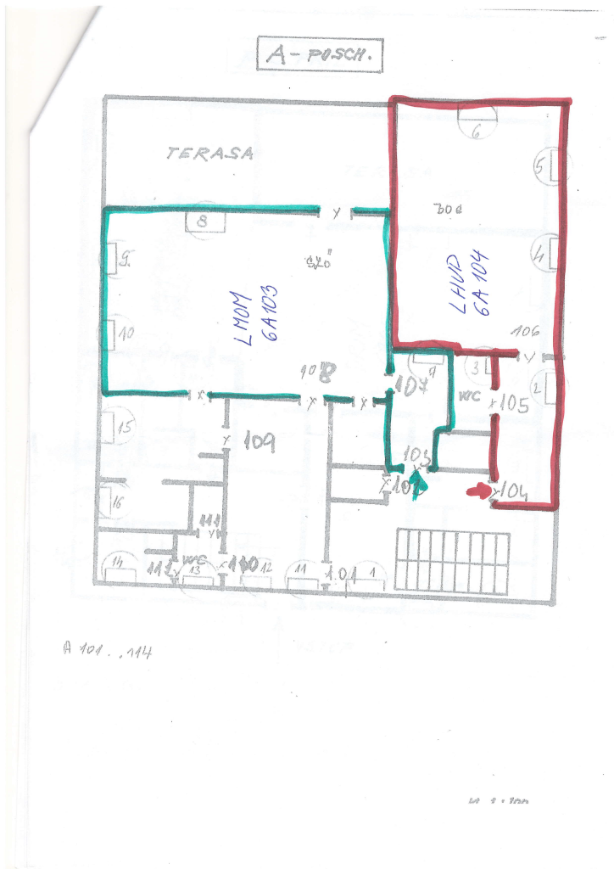
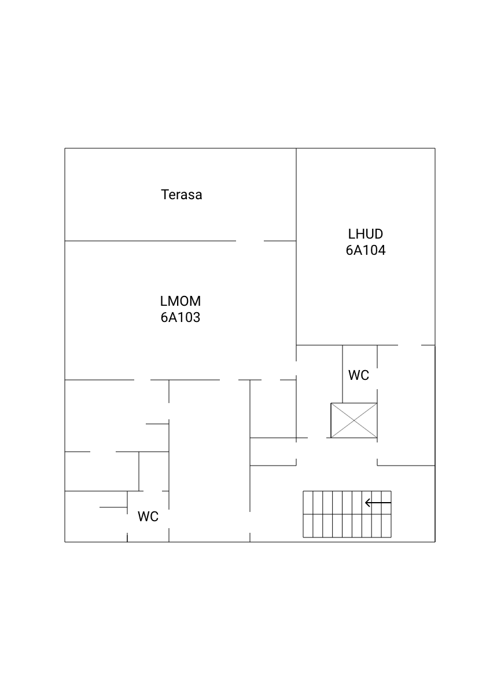
Vytvorenie máp
Notes:
Prvým krokom vývoja máp a navigácie bolo vytvorenie máp školy.
Tieto plány som získal vďaka konzultantke môjho projektu, pani profesorke Polákovej, za čo sa jej aj takto chcem poďakovať.
Tieto plány neboli vhodné pre zobrazovanie keďže boli iba naskenované z papiera.
Preto som ich najprv musel prekresliť do vhodnej podoby.

Slide 16
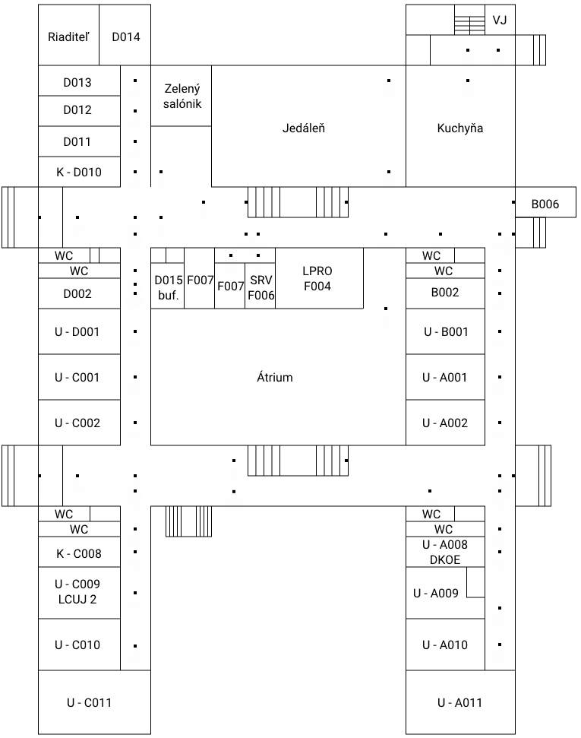
Vytvorenie navigačných bodov
208 bodov
Rozdelené podľa poschodí
Map<String, Map<String, Offset>> suradnice = {
'HBP0': { 'B0VYCHOD': Offset(177, 98.5), ..., }, };
Notes:
Ďalším krokom bolo vytvorenie navigačných bodov.
Začal som ich zakreslením do plánov.
Po tom ako som všetkých 208 bodov vytvoril, som všetky tieto body zapísal do kódu.
Body som zapísal vo formáte mapy, ktorej kľúčom je názov poschodia a hodnotou je
Ďalšia mapa ktorá obsahuje názov bodu a jeho súradnice

Slide 17
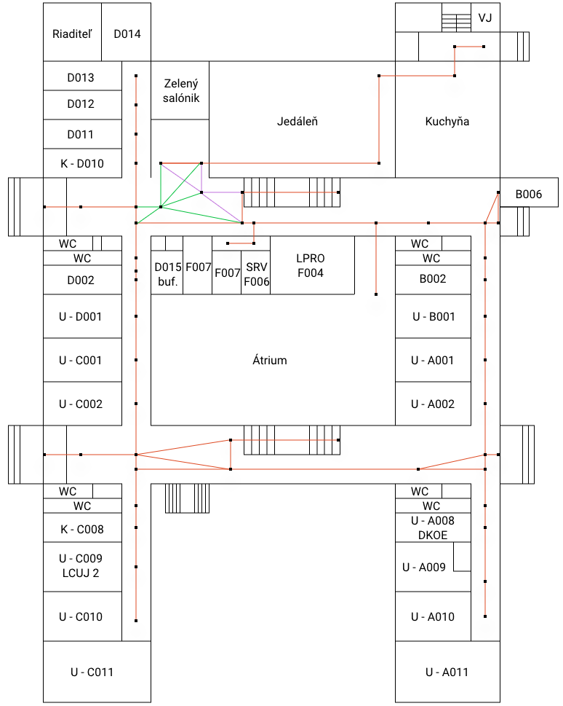
Prepojenie navigačných bodov
43056 kombinácií trás
Notes:
Prepojenie bodov som si najprv navrhol vo Figme.
Výsledkom všetkých prepojení je viac ako 43 tisíc možných kombinácii trás.

Slide 18
Dijkstrov algoritmus
hranovo-ohodnotený graf (weighted graph)
'A0WCM': {'C0CH_SCHODY': 64, 'A0KCH': 24, 'A0CH': 23},
'A0CH': {'A0WCZ': 12, 'A0KCH': 5, 'A0WCM': 23},
Notes:
Ako navigačný algoritmus som použil Dijkstrov algoritmus
Tento algoritmus slúži na nájdenie najkratšej trasy v hranovo ohodnotenom grafe.
Preto som moje prepojenia zapísal do tohto formátu ako mapu.
Ako príklad som vybral dva body ktorých umiestnenie je vyznačene na mape.
Kľúčom mapy je názov navigačného bodu, a hodnotou je mapa, ktorá obsahuje všetky susedné body a vzdialenosť medzi nimi.
Takýto zápis bol potrebný pre každý z 208 bodov, takže vytvorenie tohto zápisu zabralo značnú časť celkového vývoja

Slide 19
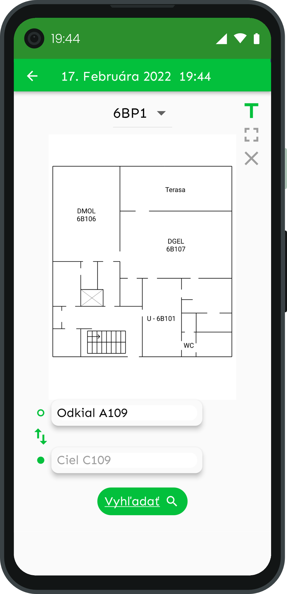
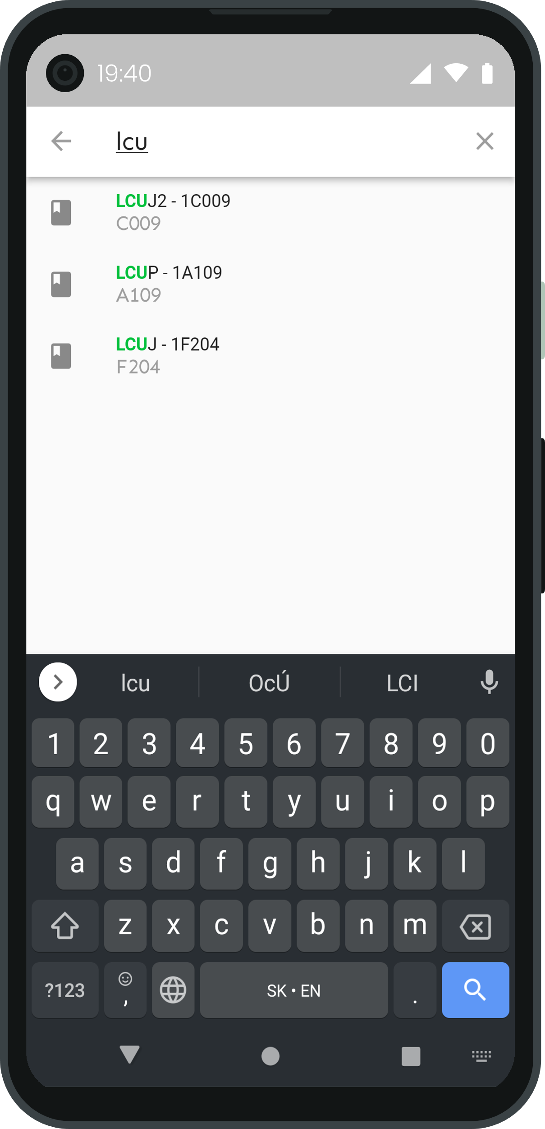
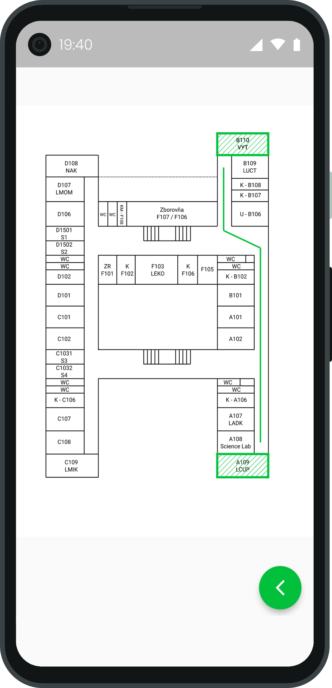
Obrazovky navigácie a mapy
Notes:
V aplikácii vyzerajú mapy a navigácia nasledovne
Hlavná obrazovka máp ktorá obsahuje výber poschodia, zobrazenú mapu, vyhľadávanie pre navigovanie, a tlačidla pre narábanie s mapou.
Na druhom obrázku môžete vidieť obrazovku vyhľadávania.
A na treťom obrázku sa nachádza obrazovka ktorá zobrazuje mapu s trasou na celu obrazovku.
Všetky mapy sa dajú priblížiť, a zobrazenie názovu sa da jednoducho vypnúť jedným tlačidlom.

Slide 20
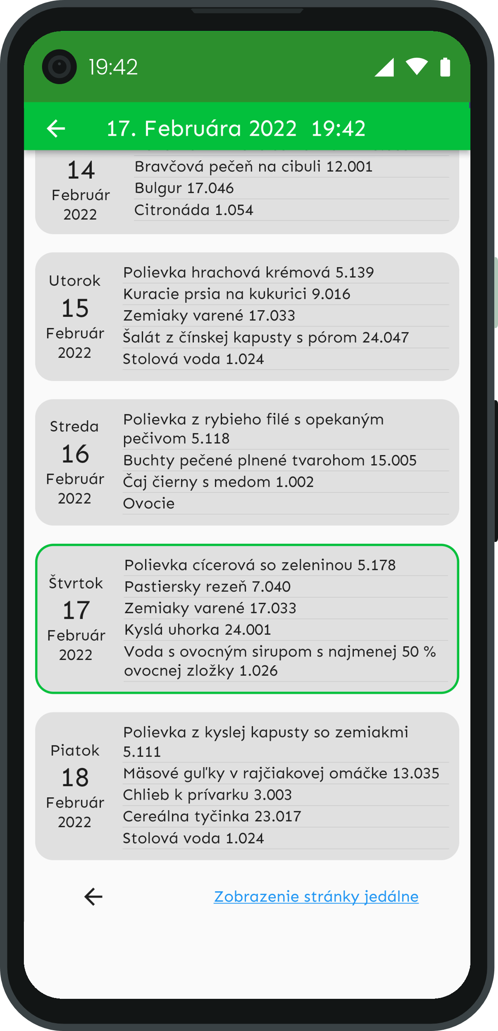
Menu jedálne
HTTP request
Parsovanie HTML
Mapa podľa dátumu
Odkaz na stránku jedálne
Notes:
Na obrazovke menu jedálne je zobrazené menu na aktuálny týždeň.
Tieto dáta získavam pomocou http requestu na stránku jedálne.
Odpoveď z tohto requestu spracujem a z HTML kódu stránky extrahujem dáta menu.
V spodnej časti obrazovky je tlačidlo ktoré v prehliadači otvorí stránku jedálne.

Slide 21
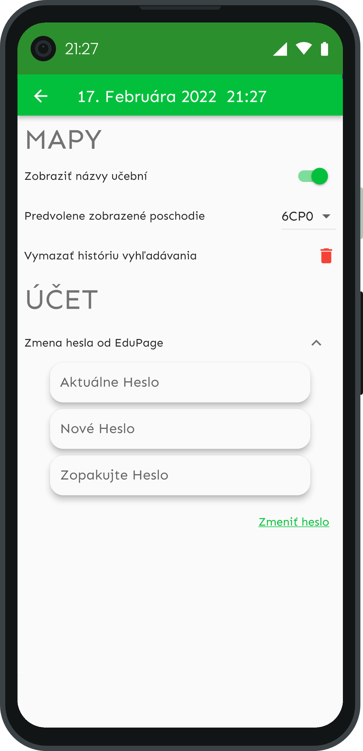
Nastavenia
HIVE
Zmena hesla od EduPage v databáze
Zmena aplikačného hesla
HiveBOX
showNazvy: boolean
defaultPodlazie: String
searchRecent: List<String>
Notes:
V nastaveniach máp sa dajú nastaviť či sa majú názvy učebni predvolene zobrazovať, vybrať si predvolene zobrazené poschodie
A vymazať históriu vyhľadávania v navigácii
Nastavenia účtu obsahujú dva podobné formuláre na zmenu hesla
Jeden formulár zmení heslo od EduPage v databáze
A druhý zmení heslo od aplikačného účtu, ale je zobrazene iba v prípade ak je používateľ prihlásený cez email a heslo
Nastavenia sa ukladajú do lokálnej databázy, ktorú poskytuje balíček HIVE
Hive ukladá tzv. boxy ktoré majú unikátny identifikačný názov, a v mojom prípade obsahujú tri vstupy, bool zobrazenia vstupov, string podlažia a list histórie vyhľadávania

Slide 22
Využitie a výsledky
Pomoc pri navigácii novým študentom
Uľahčenie každodenného života študentov a učiteľov
Spojenie denne využívaných údajov
6 mesiacov práce
7 obrazoviek
4400+ riadkov kódu
43 zdrojových súborov
22 vytvorených obrázkov
173 git commitov
Notes:
Využitie aplikácie vidím hlavne v pomoci pri navigovaní nových študentov.
Okrem navigácie, moja aplikácia uľahčí každodenný život študentom ale aj učiteľom spojením údajov ako menu obedov a aktuálny rozvrh.
Celkovo mi práca zabrala 6 mesiacov,
za tento časový úsek som vytvoril aplikáciu so 7 obrazovkami,
napísal som 4400 riadkov zdrojového kódu zapísaného do 43 súborov
Vytvoril 22 obrázkov využívaných v aplikácii.
Zverejnil som 173 git commitov.

Slide 23
Ďakujem za pozornosť
Adam Hadar
IV.AI
adamkohadar77@gmail.com
https://github.com/Moreplavec64
Notes:
Ďakujem za pozornosť ☺

